Slide 1


PRESENTAZIONE DEL BANDO REGIONALE
APS - ODV - Fondazioni del Terzo Settore
Avviso 2023
Direzione Generale Famiglia, solidarietà sociale,
disabilità, pari opportunità
4 aprile 2023
12.30 - 14:30

Slide 2
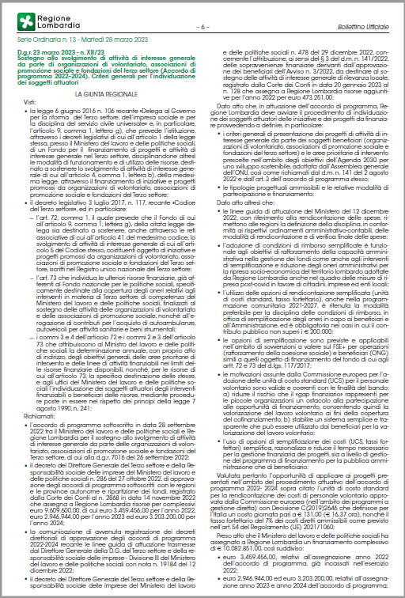
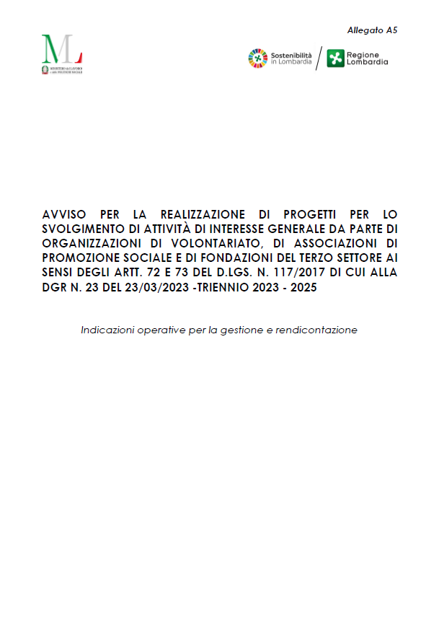
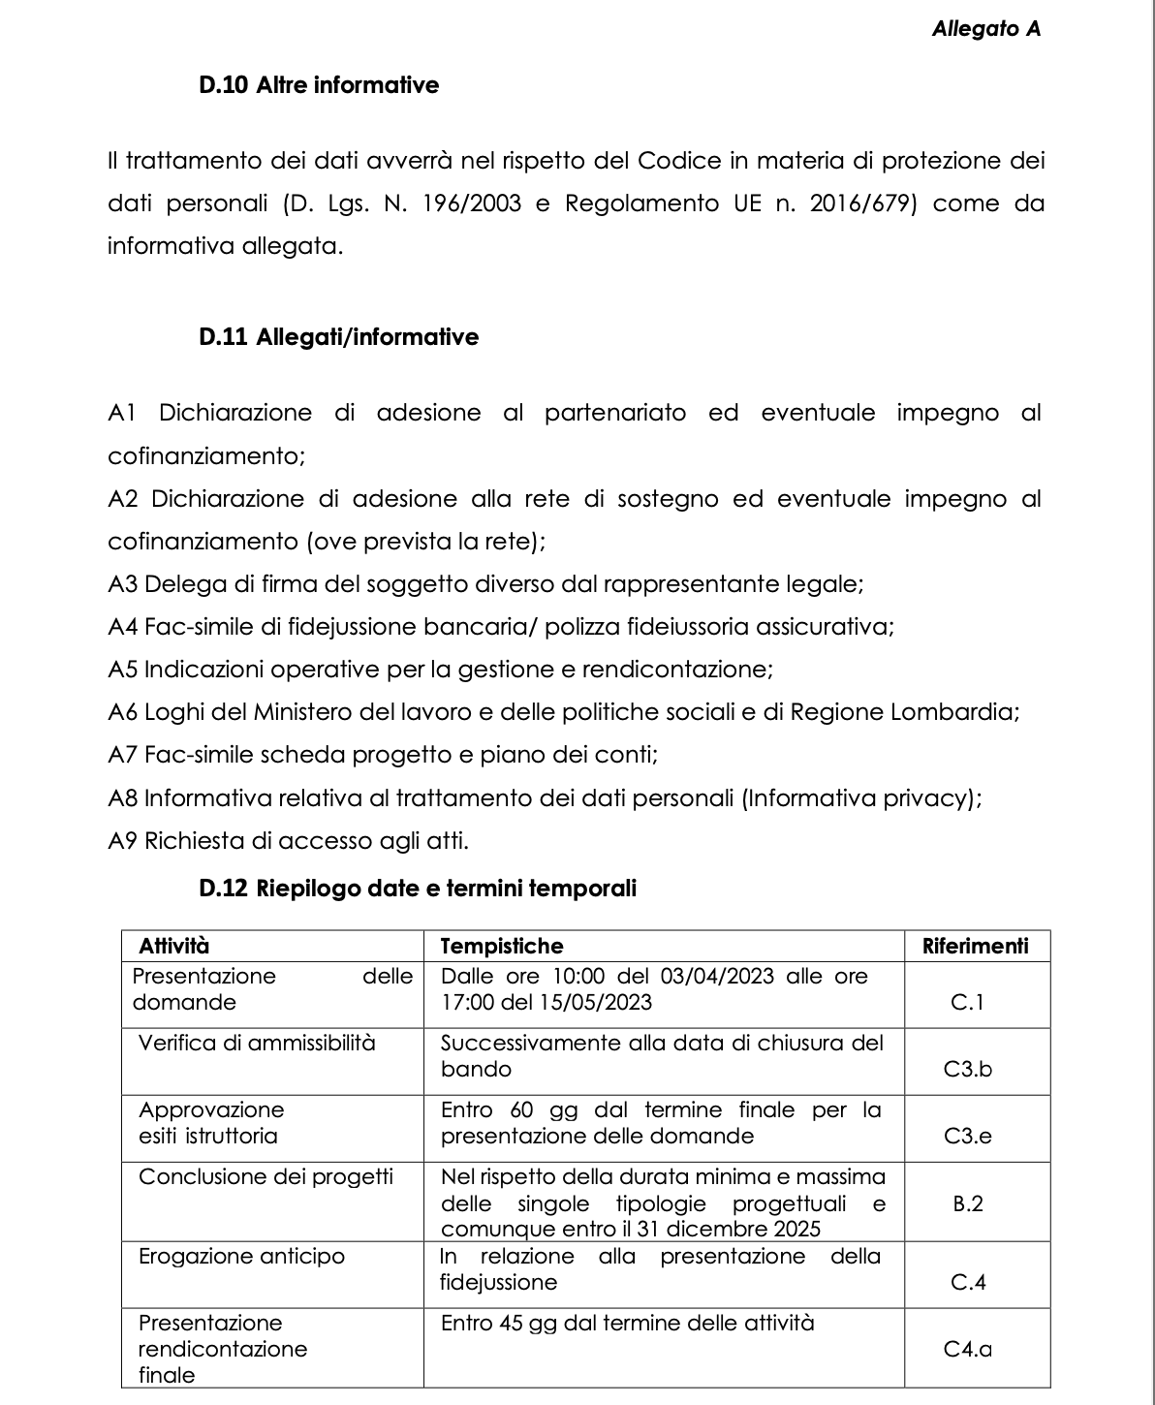
Indicazioni operative per la progettazione degli interventi | Documenti di riferimento

Slide 3
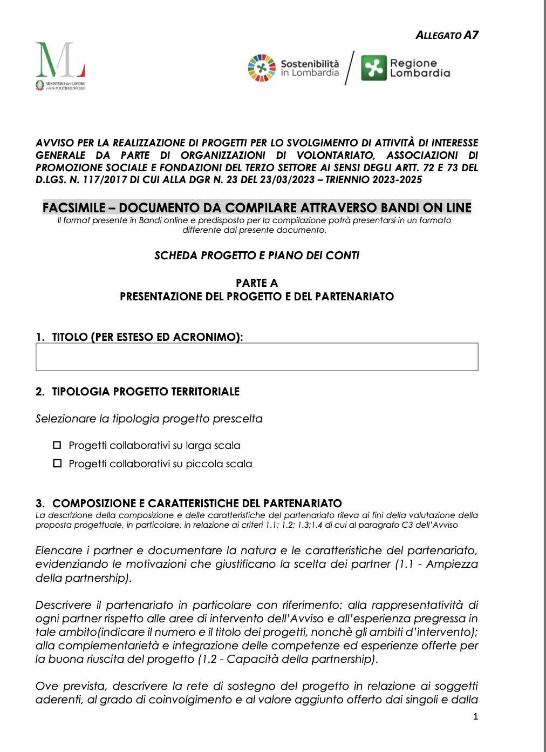
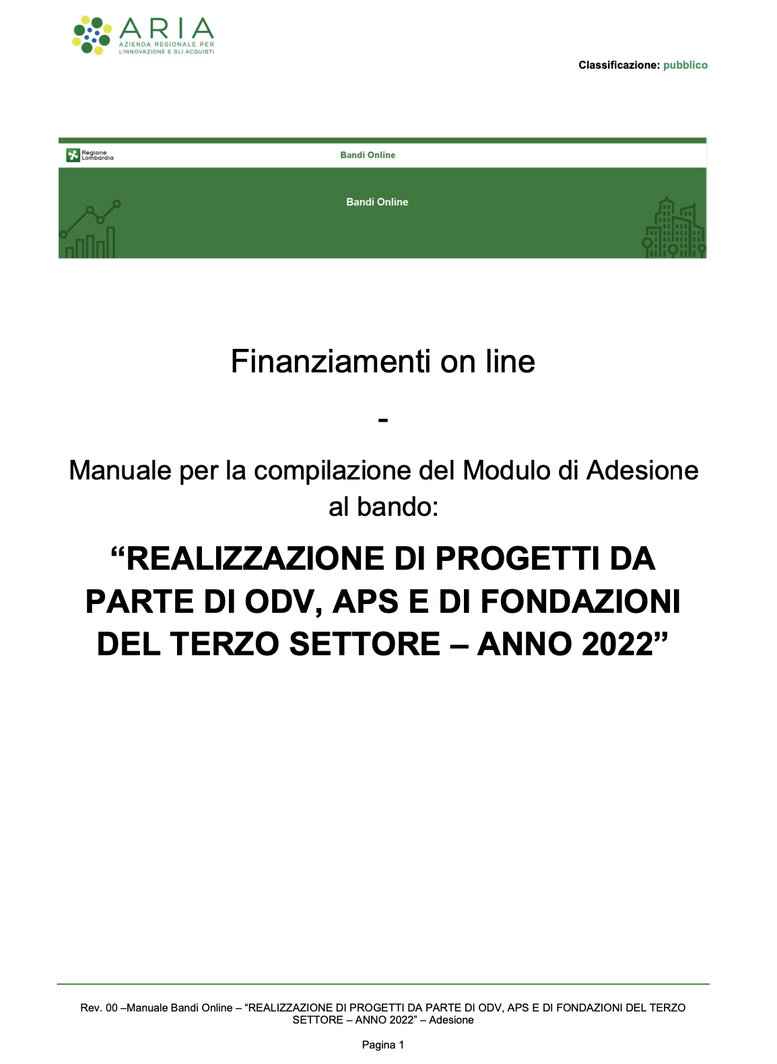
Indicazioni operative per la progettazione degli interventi | Documenti di riferimento
2023"

Slide 4


Indicazioni operative per la progettazione | Tipologie di progetto
Definire la tipologia progettuale e le caratteristiche del partenariato
a) Progetti collaborativi su larga scala
Partenariato composto da almeno 4 enti
Durata temporale compresa tra 18 mesi e 24 mesi
Costo totale del progetto 100.000 – 125.000 euro
Finanziamento 80% valore totale
b) Progetti collaborativi su piccola scala
Partenariato composto da almeno 2 enti
Durata temporale compresa tra 12 mesi e 24 mesi
Costo totale del progetto 39.000 – 50.000 euro
Finanziamento 80% valore totale
Dichiarazione di adesione sottoscritta da ciascun partner (tra tipologie ammissibili)
Gli enti che compongono il partenariato sono beneficiari del contributo pubblico
In base alla numerosità ed esperienza pregressa è previsto punteggio premiale
Mancato rispetto del limite di partecipazione da parte di un ente (ogni ente può partecipare al massimo a tre progetti e solo in un partenariato assumere il ruolo capofila)

Slide 5
Indicazioni operative per la progettazione | Beneficiari e reti
Attivare l’eventuale rete di sostegno
ll partenariato potrà essere sostenuto da altri enti che operano nel territorio di intervento, la cui partecipazione può rappresentare un valore aggiunto in termini di efficacia e di sostenibilità delle azioni.
I soggetti (pubblici/privati/non profit/profit) che compongono la rete di sostegno assumono il ruolo di «associati» e in nessun caso possono beneficiare del contributo pubblico.
Esempi di contributo dell’ente associato:
consente al partenariato di raggiungere i destinatari;
rafforza l’integrazione operativa e strategica e la complementarietà del progetto con la programmazione territoriale;
consente di affrontare il problema in modo multidisciplinare.
Dichiarazione di adesione sottoscritta da ciascun associato
Attribuzione di un punteggio premiale per la presenza di rete di sostegno e per il coinvolgimento di enti locali
Attribuzione di un punteggio premiale in caso di impegno al cofinanziamento da parte di enti diversi da beneficiari
Non saranno conteggiati gli enti per i quali non è fornita la dichiarazione di adesione

Slide 6
Indicazioni operative per la progettazione degli interventi | Priorità trasversali
Selezionare la priorità
Le priorità evidenziano degli obiettivi strategici che Regione Lombardia ha individuato in modo trasversale a tutte le aree tematiche dell’Avviso. Ciascuna proposta dovrà integrare nell’idea progettuale almeno una delle priorità a livello di identificazione degli obiettivi, di risultati attesi, di attività svolte o di destinatari.
Volontariato
Promuovere la cultura del volontariato tra i giovani;
Comunità
Favorire esperienze di collaborazione e partecipazione (welfare generativo)
Prossimità
Facilitare l’accesso alle opportunità offerte dal sistema dei servizi territoriali
Capacità
Sviluppare collaborazioni e reti per accrescere la capacità di azione degli ETS
Selezione di almeno una priorità trasversale
Selezionare la priorità rispetto alla quale il contributo del progetto proposto risulta prevalente
Incoerenza fra obiettivi, risultati attesi, attività svolte o destinatari
Scarsa evidenza dell’integrazione delle priorità nella strategia progettuale

Slide 7
Indicazioni operative per la progettazione | Aree tematiche
Definire il campo d’azione
Area tematica 1
Sostegno alle persone in condizione o a rischio di fragilità
Area tematica 2
Interventi per l’infanzia, la famiglia e la genitorialità
Area tematica 3
Contrasto alla povertà educativa
Area tematica 4
Rafforzamento inclusività dei territori
Area tematica 5
Promozione della sostenibilità ambientale
Selezione di una sola area tematica e uno o più obiettivi specifici
La proposta progettuale non evidenzia sinergie e complementarità con la programmazione sociale territoriale per il triennio 2021-2023, con le politiche regionali per il contrasto alla povertà e altre aree di policy regionali di rilievo.

Slide 8
Priorità, aree tematiche e obiettivi specifici
PRIORITA’
AREE TEMATICHE
Volontariato
1
Promuovere la cultura del volontariato tra i giovani
1
Sostegno alle persone in condizione o a rischio di fragilità
Comunità
2
Interventi per l’infanzia, la famiglia e la genitorialità
2
Favorire esperienze di collaborazione e partecipazione (welfare generativo)
3
Contrasto alla povertà educativa
Capacità
Sviluppare collaborazioni e reti per accrescere capacità di azione degli ETS
4
Rafforzamento inclusività dei territori
3
Prossimità
5
Promozione della sostenibilità ambientale
4
Facilitare l’accesso dei cittadini alle opportunità offerte dai servizi del territorio
Prossimità

Slide 9
Priorità, aree tematiche e obiettivi specifici
AREE TEMATICHE
OBIETTIVI SPECIFICI
anticipare e individuare nuove fragilità e bisogni sociali che possano coinvolgere fasce di popolazione particolarmente esposte;
promuovere azioni di contrasto delle condizioni di fragilità e di svantaggio per ridurre il rischio di marginalità e di esclusione sociale;
promuovere azioni di contrasto delle solitudini involontarie specie nella popolazione anziana sviluppando iniziative e percorsi di coinvolgimento attivo e partecipato;
promuovere lo sviluppo di interventi per accrescere l’autonomia e la partecipazione delle persone con disabilità e favorire lo sviluppo del progetto di vita indipendente;
promuovere attività di informazione, orientamento e accompagnamento per favorire l’accesso alla rete dei servizi e interventi sociali del territorio;
supportare e promuovere iniziative di informazione, formazione e sensibilizzazione rivolte alla cittadinanza, alle strutture sociali, sociosanitarie e sanitarie, ai medici di medicina generale e ai pediatri di libera scelta, riguardanti la non autosufficienza, la disabilità e il valore sociale dell’attività di cura e di assistenza prestata dal caregiver familiare, anche per favorire il benessere delle persone fragili.
1
Sostegno alle persone in condizione o a rischio di fragilità
2
Interventi per l’infanzia, la famiglia e la genitorialità
3
Contrasto alla povertà educativa
4
Rafforzamento inclusività dei territori
5
Promozione della sostenibilità ambientale

Slide 10
Priorità, aree tematiche e obiettivi specifici
AREE TEMATICHE
OBIETTIVI SPECIFICI
1
Sostegno alle persone in condizione o a rischio di fragilità
Accrescere l’offerta dei servizi per l’infanzia e favorire lo sviluppo di servizi educativi economicamente accessibili e flessibili per rispondere alle esigenze dei minori e sostenere le responsabilità genitoriali anche in ottica di conciliazione vita-lavoro;
Rafforzare le iniziative e servizi in risposta ai bisogni dei nuclei familiari con componenti fragili e con ridotta autonomia;
Fornire servizi di prossimità in risposta a bisogni di prima necessità e di pronto intervento attivando e promuovendo lo sviluppo di reti di persone e famiglie nel territorio che favoriscano lo sviluppo di ulteriori sinergie;
Promuovere la genitorialità e la condivisione delle responsabilità familiari;
sostenere l’attivazione di reti solidali e gruppi di auto mutuo aiuto destinati ai caregiver familiari;
2
Interventi per l’infanzia, la famiglia e la genitorialità
3
Contrasto alla povertà educativa
4
Rafforzamento inclusività dei territori
5
Promozione della sostenibilità ambientale

Slide 11
Priorità, aree tematiche e obiettivi specifici
AREE TEMATICHE
OBIETTIVI SPECIFICI
1
Sostegno alle persone in condizione o a rischio di fragilità
promuovere iniziative per il benessere e la crescita di ragazzi e ragazze valorizzando le risorse e gli attori che operano nel territorio e che costituiscono la comunità educante;
promuovere e diffondere azioni volte alla prevenzione e al contrasto al bullismo e cyberbullismo anche attraverso percorsi di sviluppo ad uso consapevole delle tecnologie digitali;
diffondere e favorire la promozione e lo sviluppo dello sport come strumento di promozione del benessere, aggregazione e crescita sociale;
promuovere e diffondere azioni volte ad accrescere le opportunità di socialità e cittadinanza attiva per prevenire e contrastare i fenomeni di isolamento sociale volontario e disagio adolescenziale/giovanile
2
Interventi per l’infanzia, la famiglia e la genitorialità
3
Contrasto alla povertà educativa
4
Rafforzamento inclusività dei territori
5
Promozione della sostenibilità ambientale

Slide 12
Priorità, aree tematiche e obiettivi specifici
AREE TEMATICHE
OBIETTIVI SPECIFICI
1
Sostegno alle persone in condizione o a rischio di fragilità
sviluppare e rafforzare legami sociali da promuovere all’interno di aree urbane o extraurbane disgregate o disagiate, con particolare riferimento allo sviluppo di azioni comunitarie, di coesione, che abbiano l’obiettivo di creare legami e relazioni di prossimità significative;
promuovere e diffondere la cultura della partecipazione attiva delle famiglie alla vita dei quartieri favorendo l’accrescimento della consapevolezza per l’abilitazione e il territorio in cui si vive;
promuovere lo sviluppo di competenze atte a favorire l’autonomia delle persone con disabilità grave e una migliore gestione della vita quotidiana;
promuovere servizi/ambienti dedicati all’aggregazione/lavoro collaborativi, vissuti come luogo di incontro, condivisione, scambio e sviluppo di nuove opportunità.
2
Interventi per l’infanzia, la famiglia e la genitorialità
3
Contrasto alla povertà educativa
4
Rafforzamento inclusività dei territori
5
Promozione della sostenibilità ambientale

Slide 13
Priorità, aree tematiche e obiettivi specifici
AREE TEMATICHE
OBIETTIVI SPECIFICI
1
Sostegno alle persone in condizione o a rischio di fragilità
favorire lo sviluppo di comportamenti virtuosi di acquisto sostenibile e responsabile valorizzandone anche i vantaggi sociali, ambientali ed economici;
promuovere lo sviluppo dell’economia circolare, promuovendo azioni di scambio e riuso di beni non utilizzati (ad esempio favorendo la creazione di community e network).
promuovere servizi/ambienti di rigenerazione ambientale, sociale ed economica (ad esempio favorendo la creazione dell’agricoltura di comunità).
2
Interventi per l’infanzia, la famiglia e la genitorialità
3
Contrasto alla povertà educativa
4
Rafforzamento inclusività dei territori
5
Promozione della sostenibilità ambientale

Slide 14
Indicazioni operative per la progettazione degli interventi | Struttura progettuale
Strutturare l’idea progettuale
Gli obiettivi e i risultati attesi rappresentano la risposta e la proposta di cambiamento rispetto al problema individuato.
Evidenziare la complementarietà dell’intervento rispetto alla programmazione territoriale, l’integrazione e il coordinamento della proposta con i piani di zona, con le altre politiche territoriali, con le reti già presenti sul territorio e altre iniziative di welfare generativo.
Gli obiettivi specifici definiscono i cambiamenti attesi in risposta al problema/bisogno individuato
I risultati attesi delineano i benefici immediati che ottengono i destinatari prendendo parte alle iniziative di progetto
analisi del problema insufficiente
Insufficiente contestualizzazione dell’intervento
scarso collegamento con la programmazione territoriale
assenza di dati quantitativi e fonti informative

Slide 15
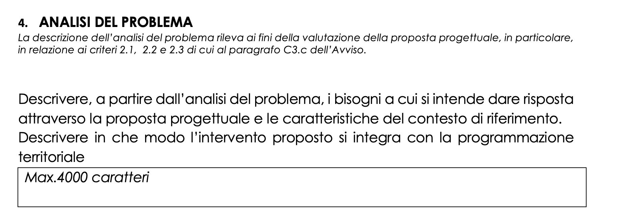
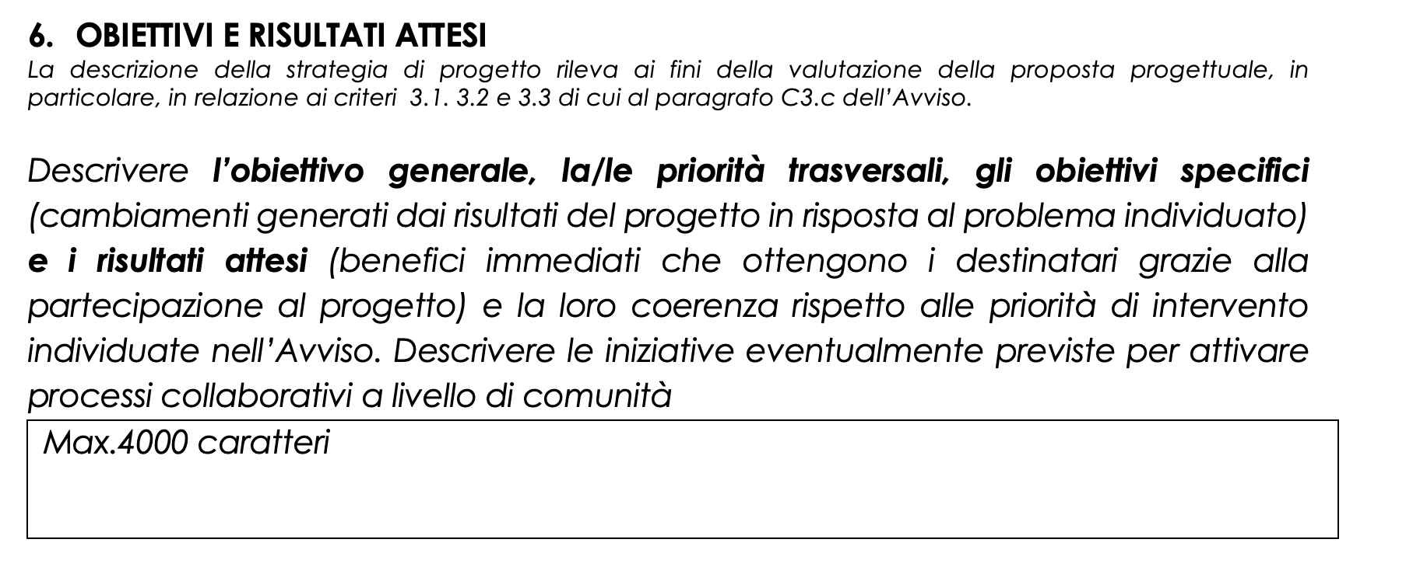

Slide 16
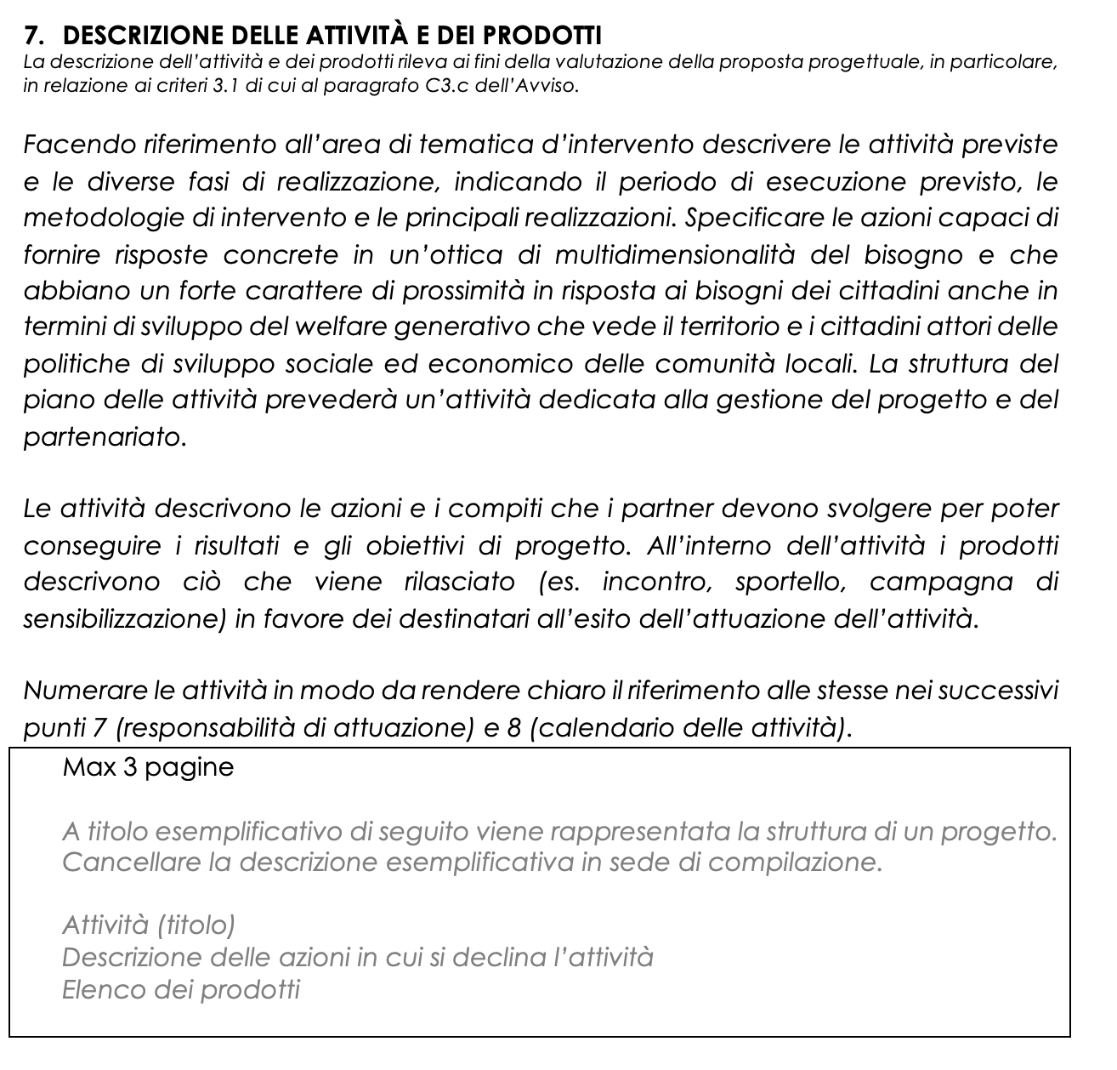

Slide 17
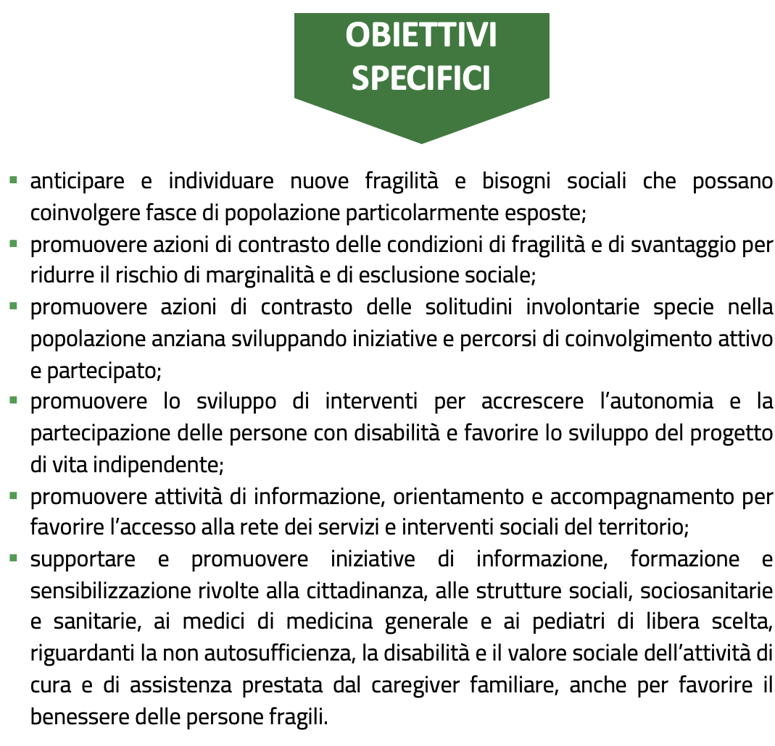
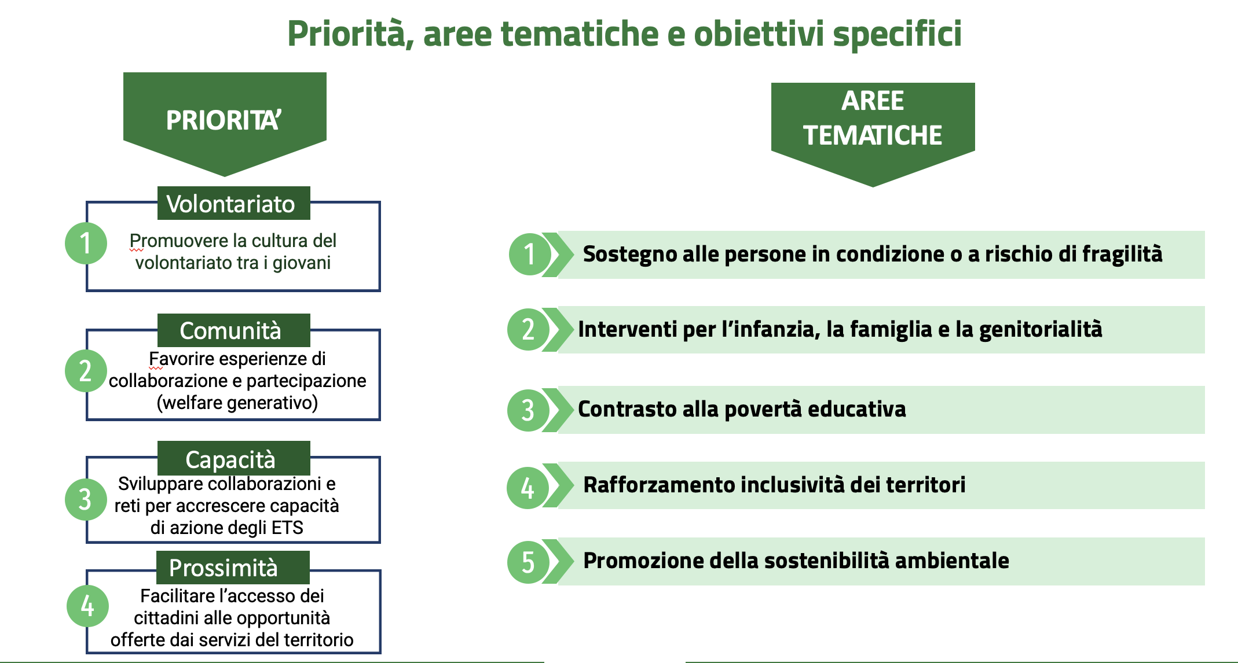
…

Slide 18
Logica di intervento del progetto
Obiettivo generale
Obiettivo specifico
…
Risultato 1
Risultato 2
Prodotto 1.1
Prodotto 2.1
Prodotto 1.2
Prodotto 2.2
Attività 1
Attività 2

Slide 19
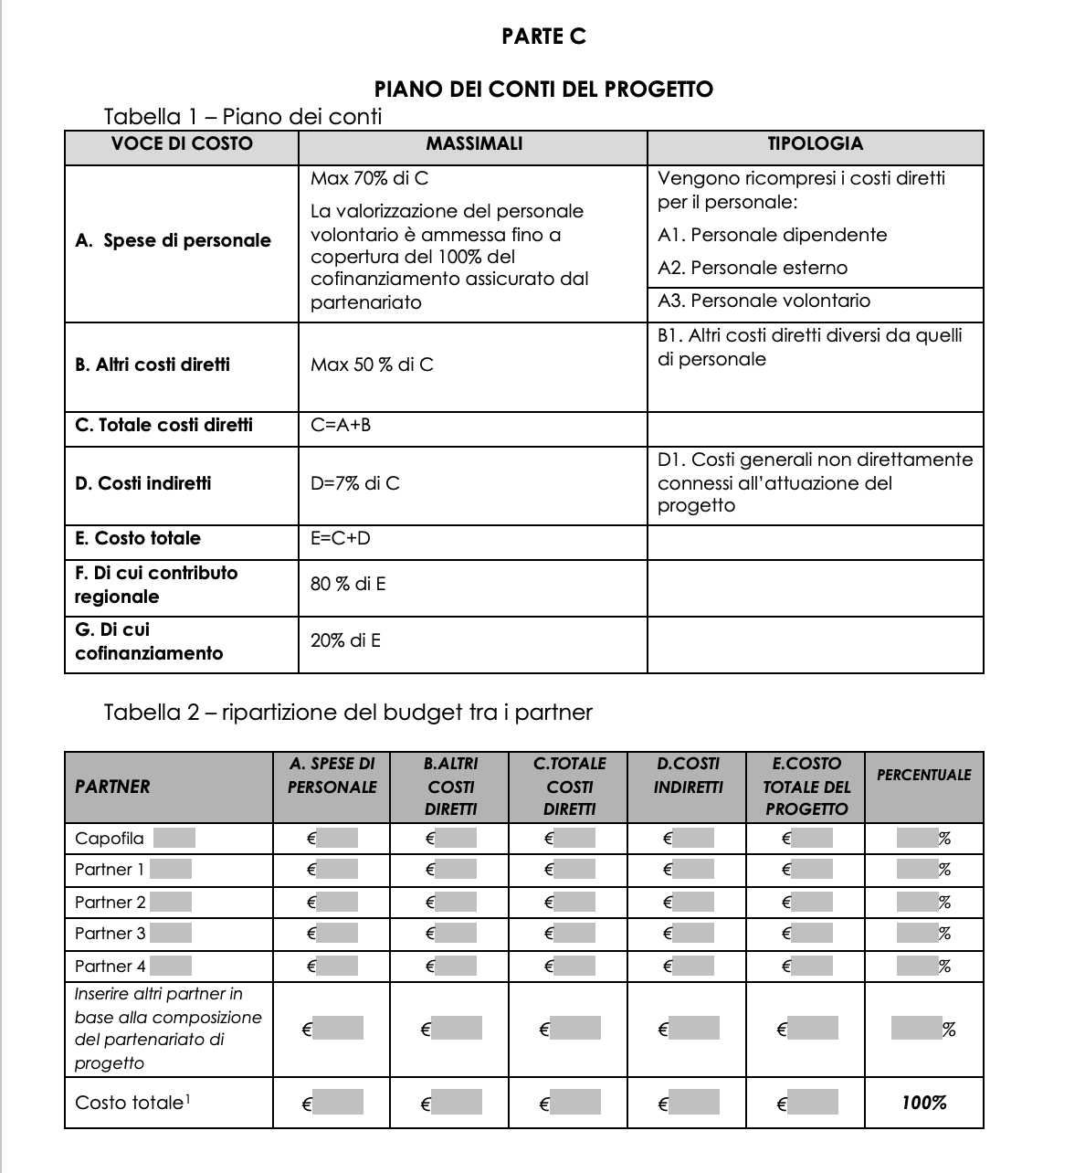
Indicazioni operative per la progettazione degli interventi | Piano dei conti
Strutturare il piano dei conti
Ammissibili i costi sostenuti in fase di progettazione, di realizzazione e di chiusura;
Erogazione a titolo di anticipo dell’65% del contributo pubblico a fronte di fideiussione
Mancato rispetto del valore minimo e massimo del costo totale
Mancato rispetto del valore minimo e massimo del contributo pubblico
Mancato rispetto dei massimali

Slide 20
Indicazioni operative per la progettazione degli interventi | formulario
Seguire le indicazioni per la compilazione contenute nell’introduzione di ciascuna sezione
Valorizzare gli aspetti descrittivi che contribuiscono all’attribuzione dei punteggi (in ogni sezione sono contenuti i riferimenti al criterio di interesse)
Sviluppare il formulario online
PARTE A - PRESENTAZIONE DEL PROGETTO E DEL PARTENARIATO
Titolo (per esteso ed acronimo)
Composizione e caratteristiche del partenariato
Breve sintesi
PARTE B - PROPOSTA PROGETTUALE
Area tematica e priorità di intervento
Area territoriale di intervento
Analisi del problema
Destinatari
Obiettivi
Risultati attesi e prodotti
Distribuzione delle responsabilità attuative tra i partner
Calendario attuativo
Innovatività
comunicazione e disseminazione dei risultati di progetto
Monitoraggio e Valutazione
Indicatori
PARTE C - PIANO DEI CONTI DEL PROGETTO
Incoerenza tra gli elementi che compongono la logica di intervento del progetto
Valorizzazione di informazioni e dati non rilevanti ai fini del progetto

Slide 21
Indicazioni operative per la progettazione degli interventi | gli indicatori
Il monitoraggio interno
INDICATORI DI PROGRAMMA
Nuclei familiari / Minori / Disabili / Persone con dipendenze / Anziani (65 anni e più) / Immigrati e nomadi / Persone in condizione di povertà, grave disagio e senza fissa dimora
ALTRI INDICATORI
È importante specificare i nuovi soggetti, bisogni intercettati e inclusi nelle attività
INDICATORI DI SISTEMA
Volontari impegnati nella realizzazione delle attività di progetto e volontari di età compresa tra 18 e 30 anni
ETS coinvolte (nell’ambito della rete di sostegno o nelle attività realizzate)
Enti locali coinvolti (nell’ambito della rete di sostegno o nelle attività realizzate)
Specificare con chiarezza i dati monitorati. Ad esempio, un’azione sui minori ha sempre effetto sulla famiglia, ma la famiglia va indicata negli indicatori di risultato solo se oggetto di un’azione specifica intenzionale del progetto.
Inserire dati non derivanti da un piano di monitoraggio puntuale. L’erogazione del contributo non è correlata in nessun modo alla performance quantitativa dei progetti.

Slide 22
Indicazioni operative per la progettazione degli interventi | gli indicatori
Cosa misurare?
Le dimensioni di osservazione di interesse sono l’impatto sociale, l’innovazione sociale e l’efficacia. Di seguito alcune «domande tipo» che possono orientare la definizione dei criteri di misurazione.
IMPATTO SOCIALE
Quali cambiamenti si sono generati nei beneficiari indiretti?
Quali cambiamenti si sono generati nella collettività?
INNOVAZIONE SOCIALE
Quali nuove soluzione/prodotti/metodi si sono introdotti?
Quali nuove prassi di sistema sono state introdotte?
EFFICACIA
Quali risultati si sono raggiunti rispetto ad azioni precedenti con lo stesso obiettivo?
Quali risultati si sono raggiunti rispetto ad azioni con approcci diversi?
Un sistema di monitoraggio e valutazione non deve essere visto come uno strumento di controllo, bensì un supporto anche alle organizzazioni per aumentare la qualità del progetto.
Indicatori non rilevanti
Target non realistici
Metodologie di misurazione complesse

Slide 23
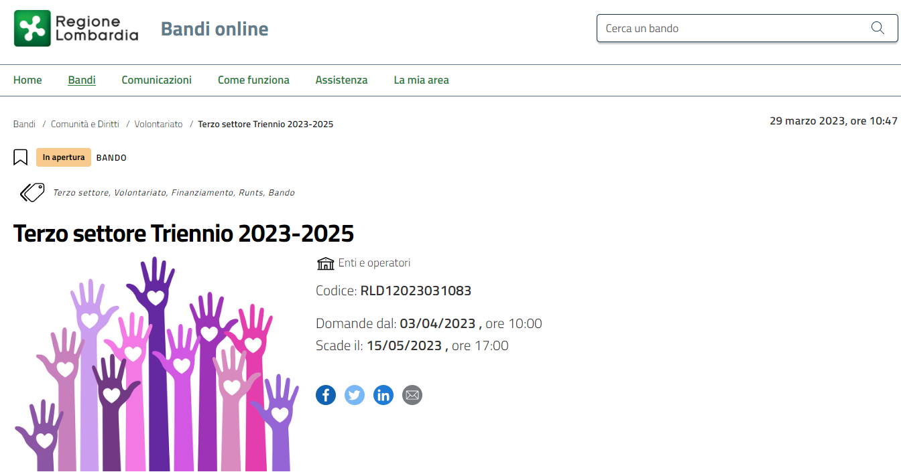

Slide 24
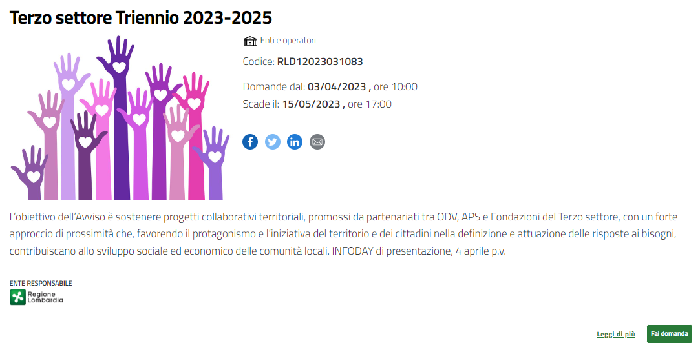
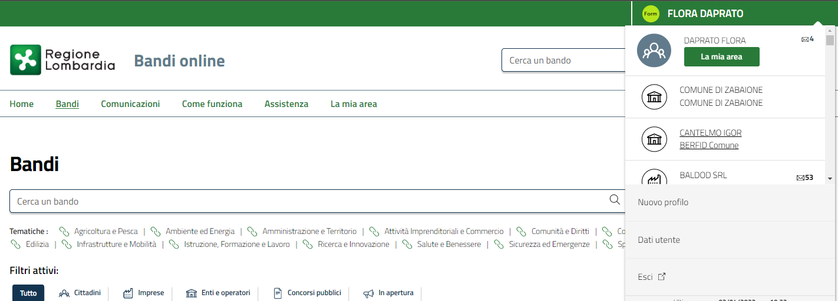
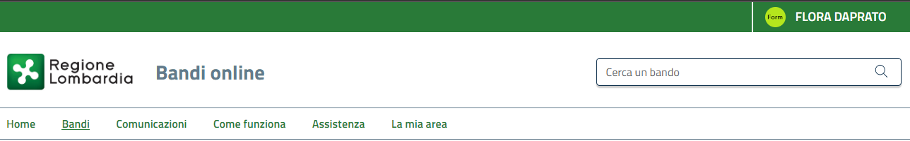
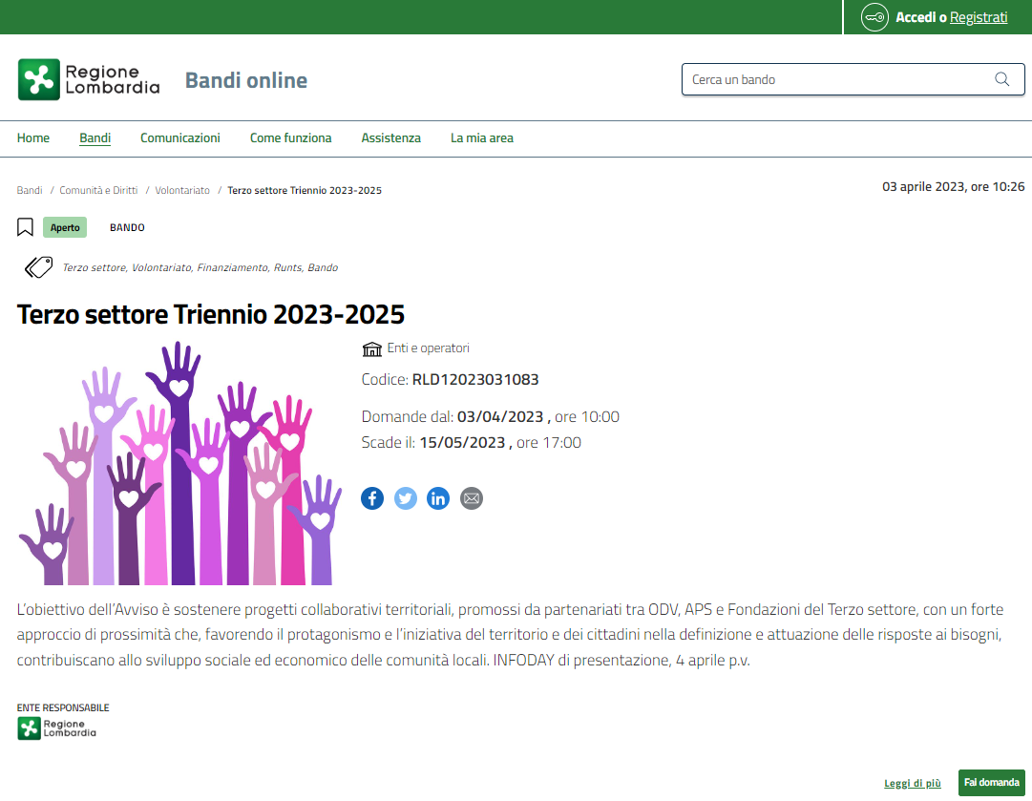
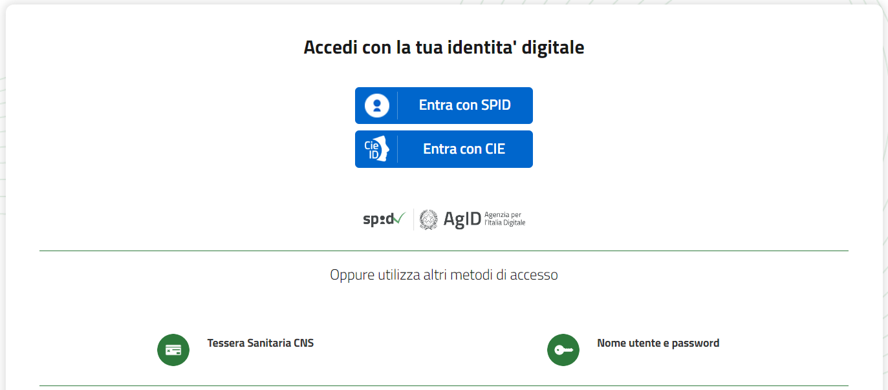
ACCESSO E PROFILI
https://www.bandi.servizirl.it/procedimenti/bando/RLD12023031083
Scelta profilo: scegliere un profilo dal menù a tendina oppure premere Nuovo profilo per crearne uno

Slide 25
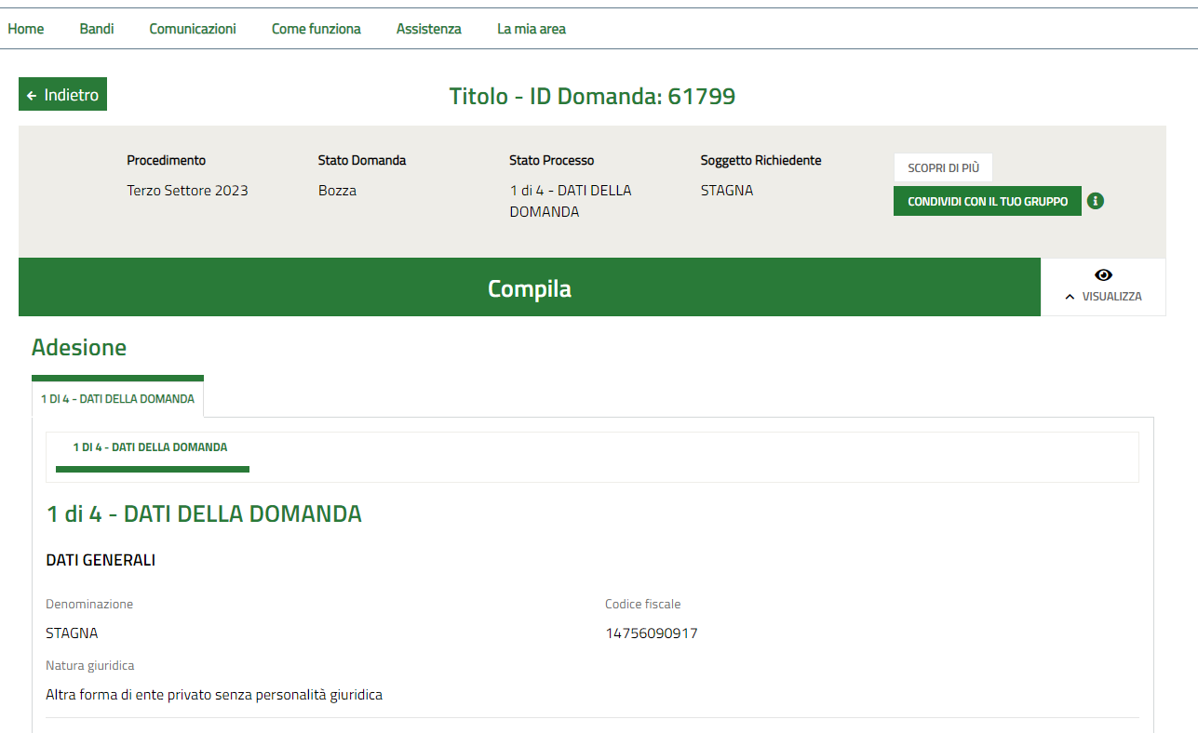
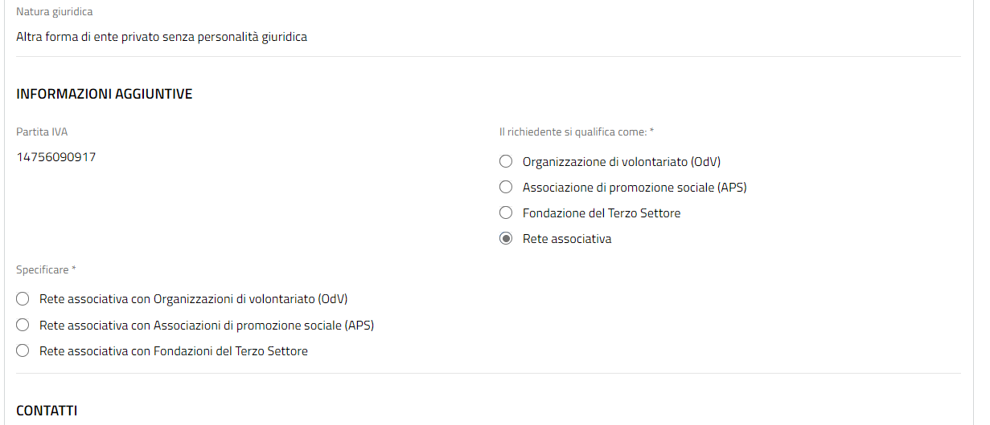
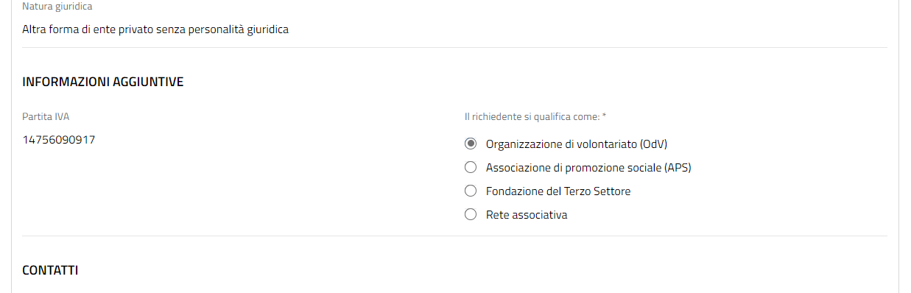
1 di 4 – DATI DELLA DOMANDA

Slide 26
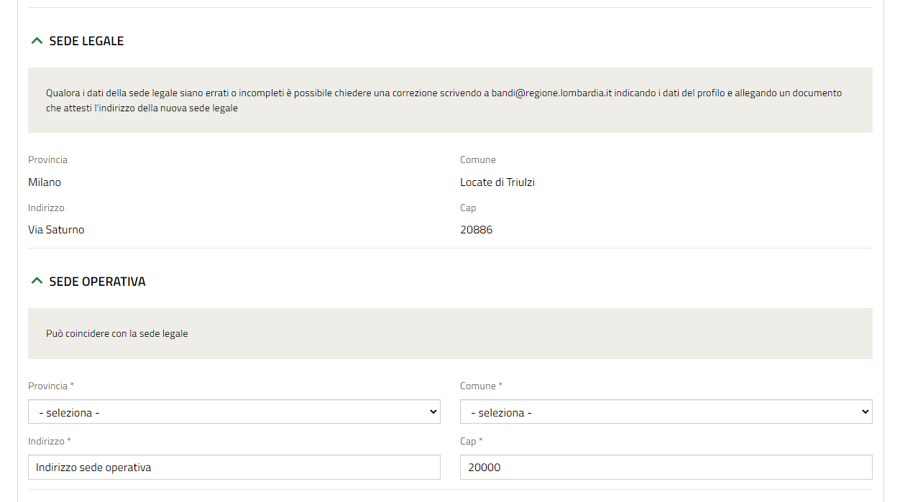
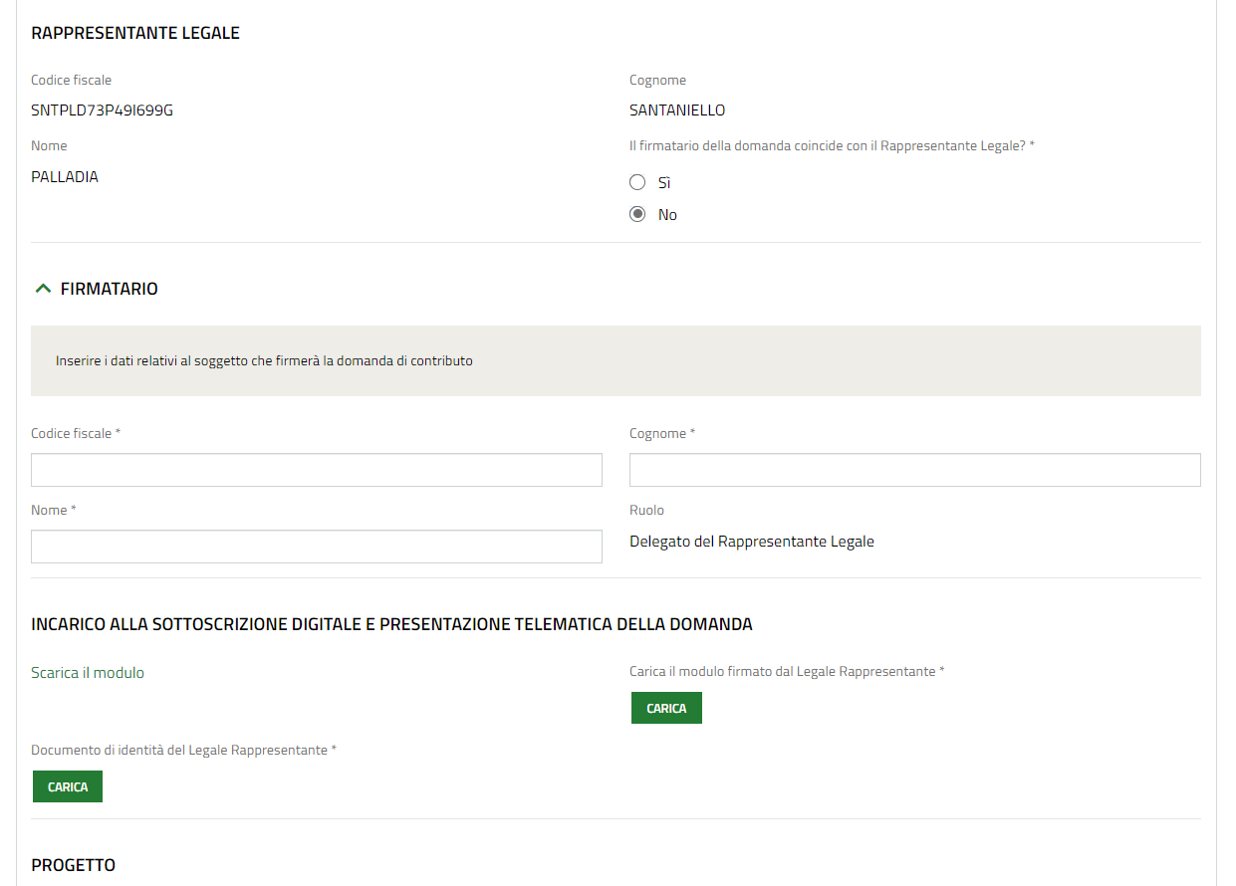
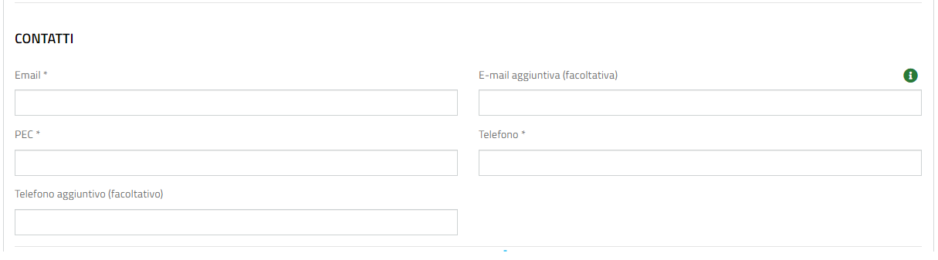
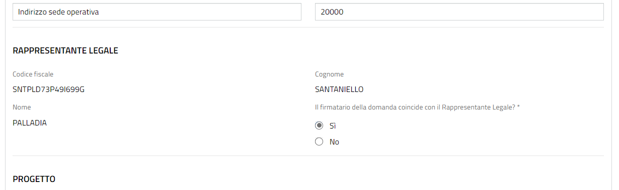
1 di 4 – DATI DELLA DOMANDA

Slide 27
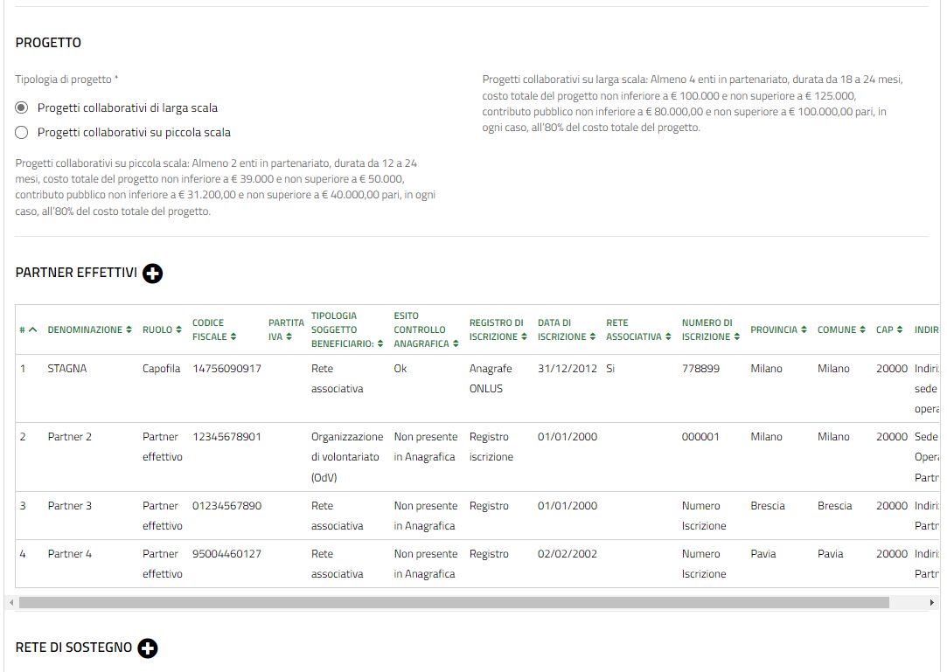
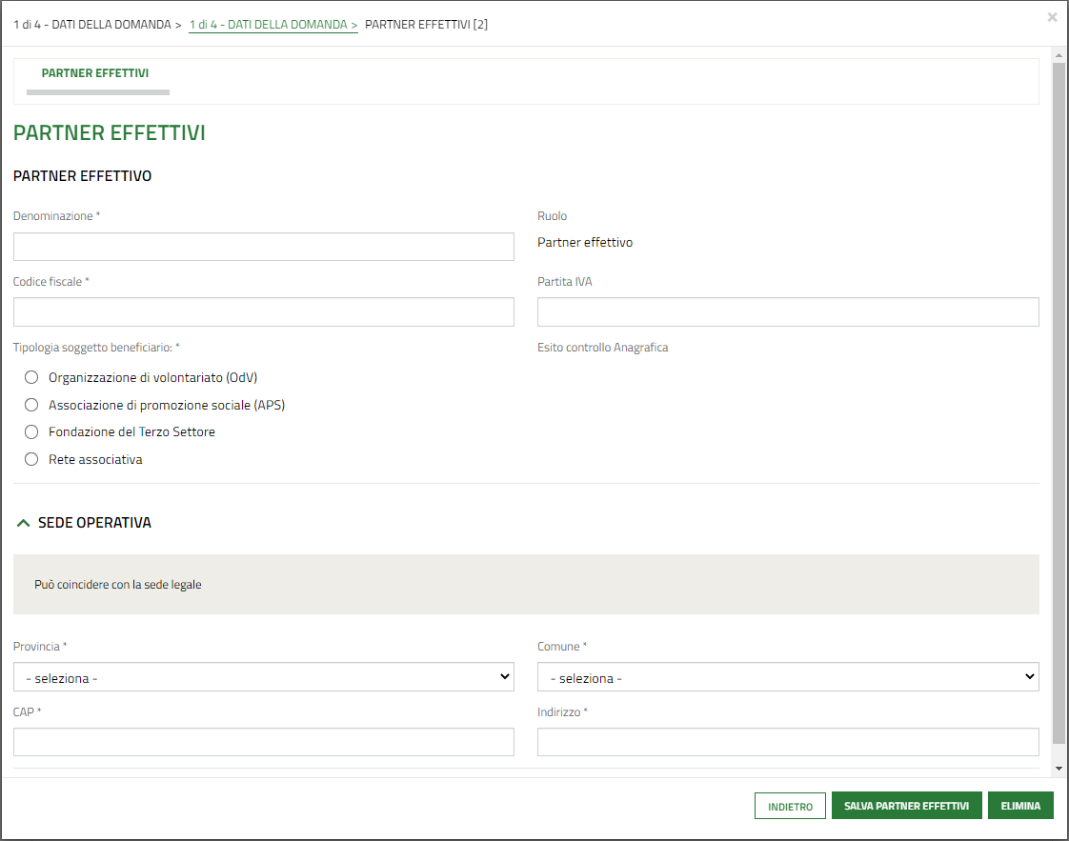
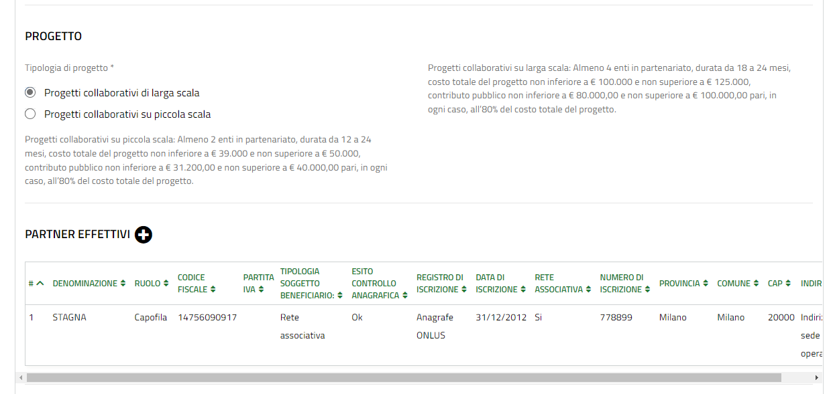
1 di 4 – DATI DELLA DOMANDA

Slide 28
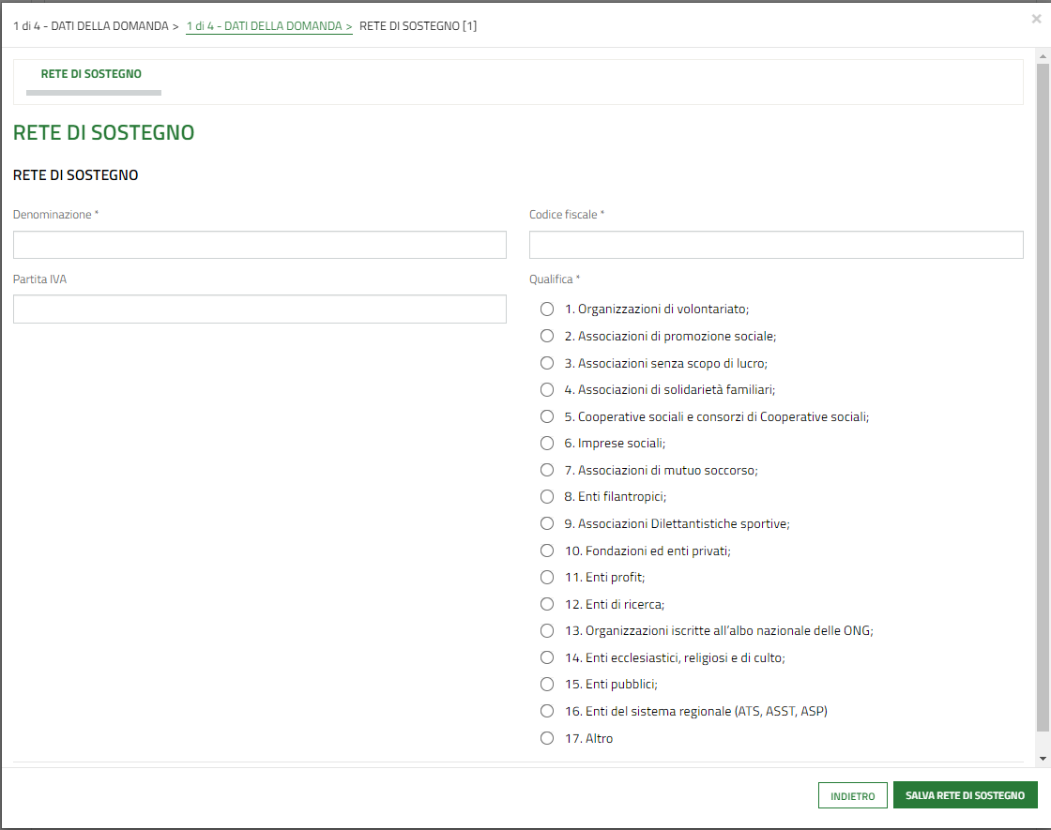
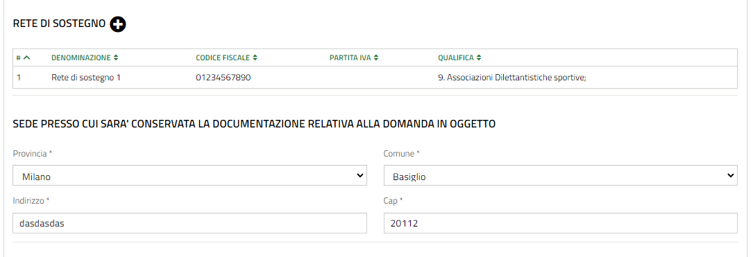
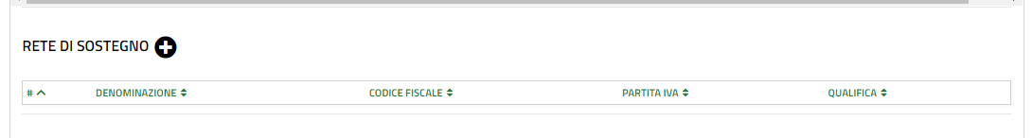
1 di 4 – DATI DELLA DOMANDA

Slide 29
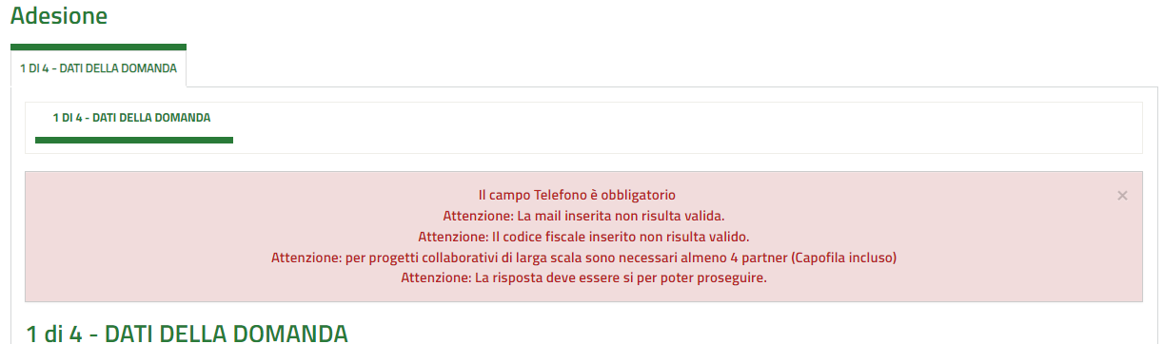
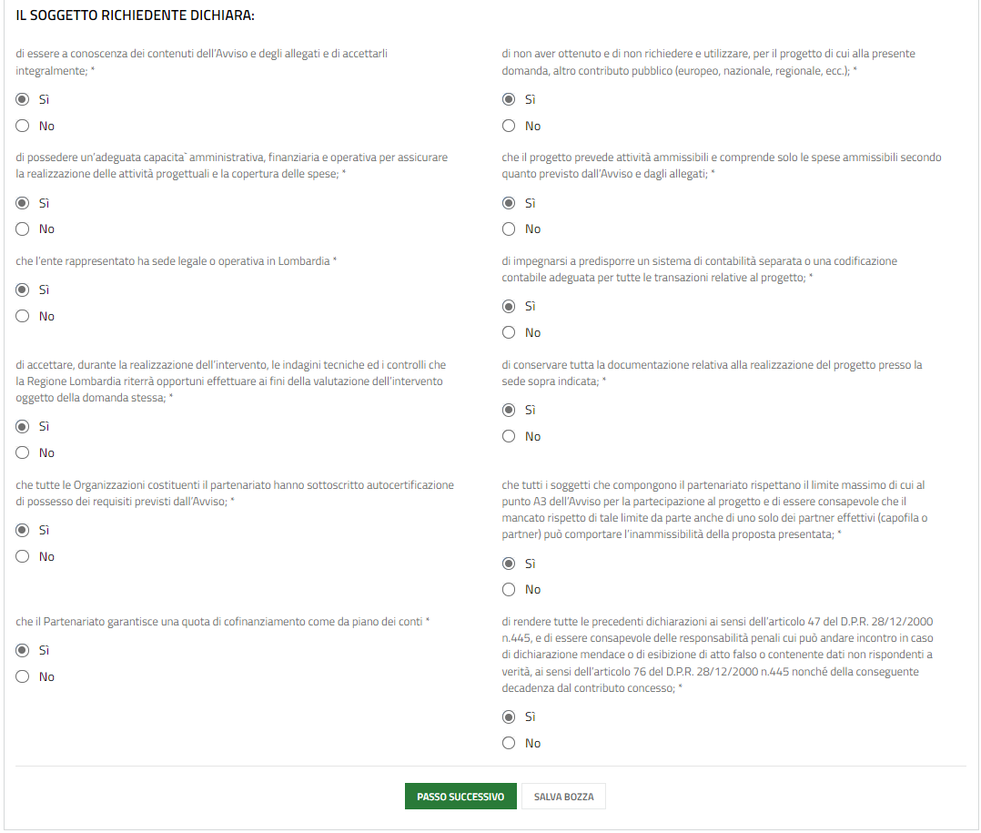
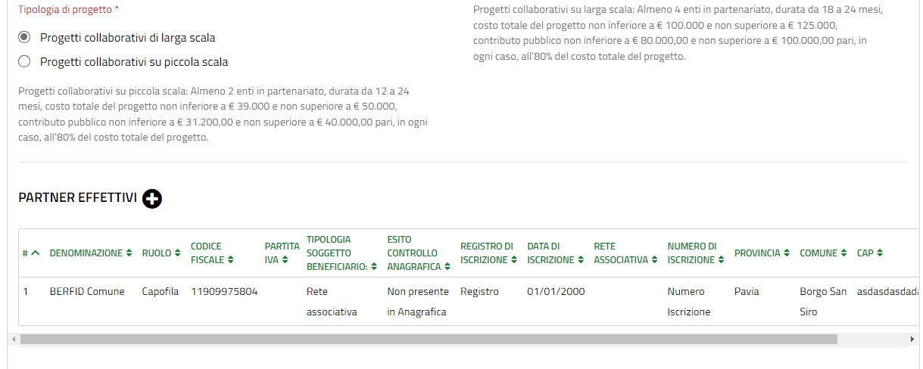
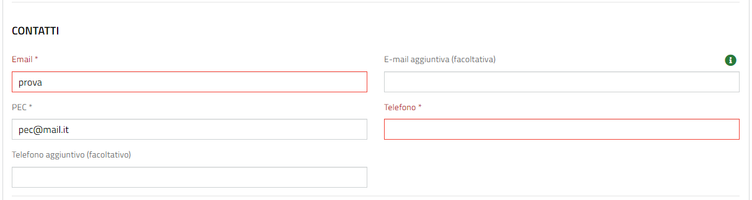
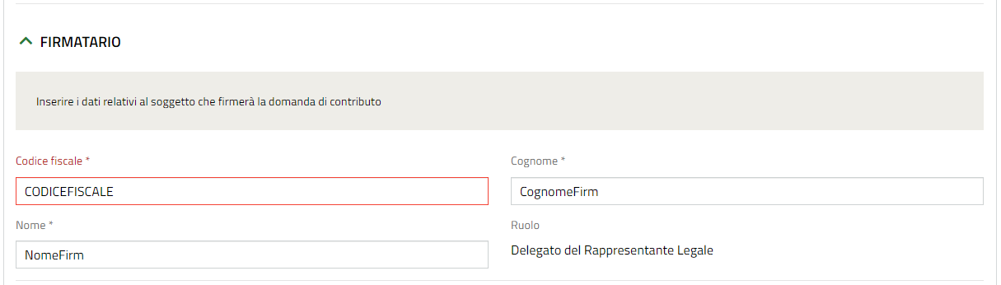
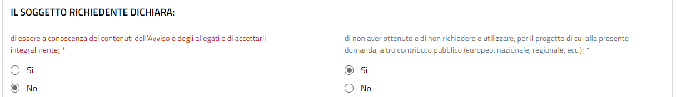
1 di 4 – DATI DELLA DOMANDA

Slide 30
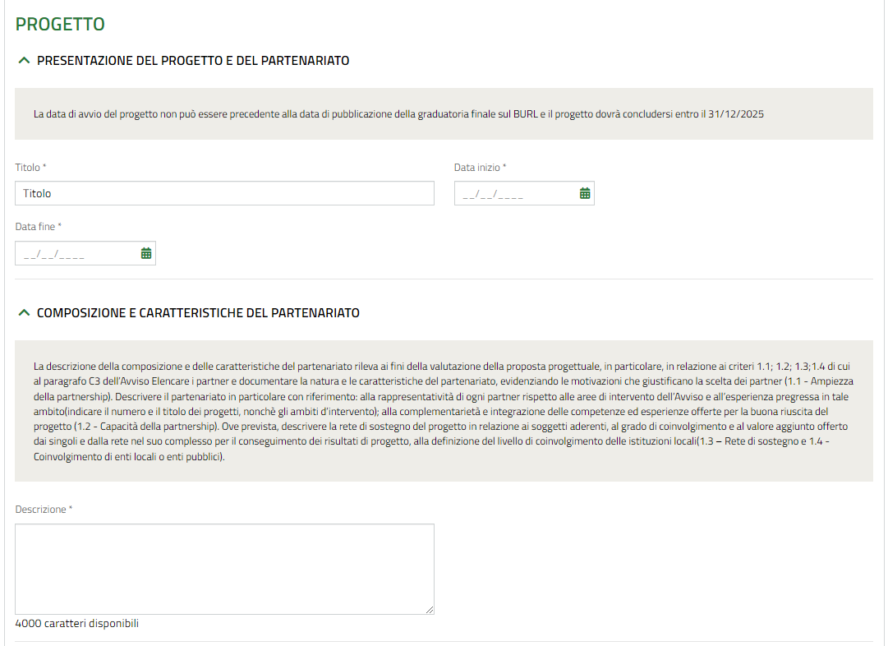
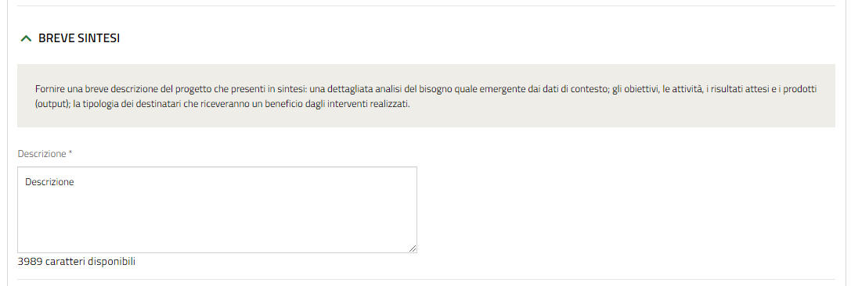
2 di 4 – PROGETTO

Slide 31
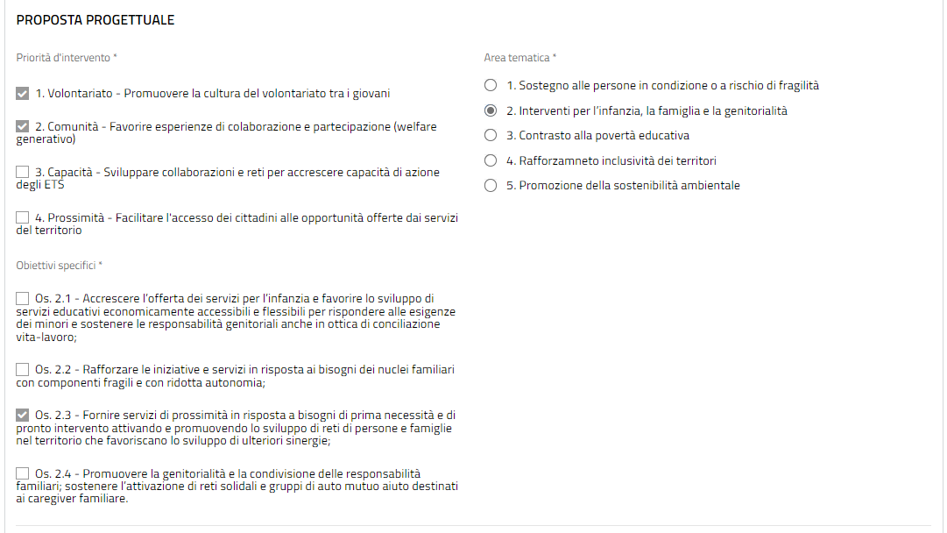
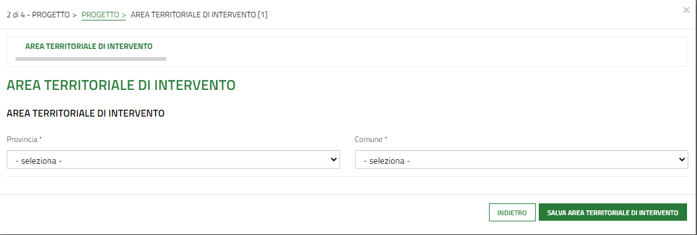
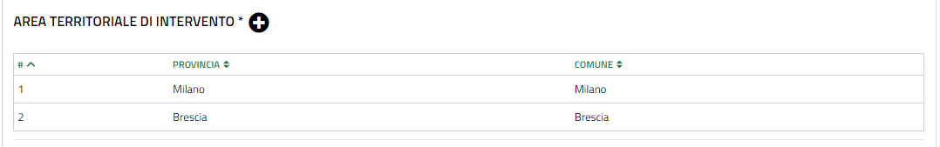
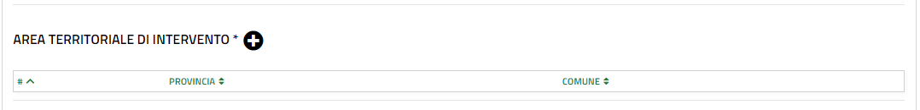
2 di 4 – PROGETTO

Slide 32
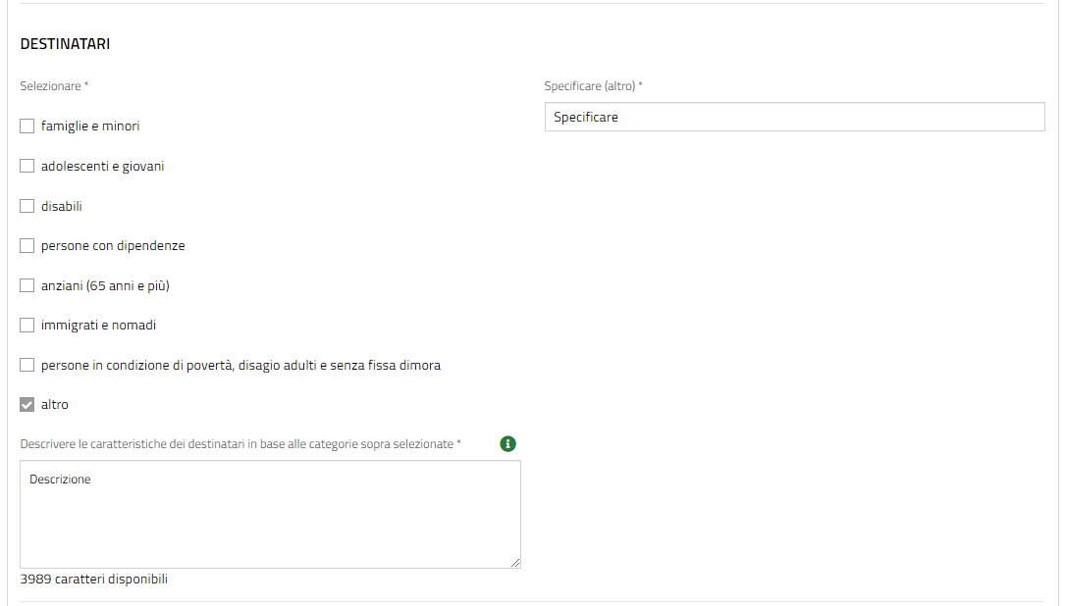
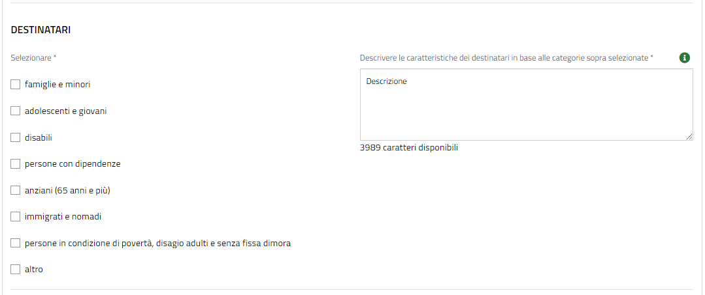
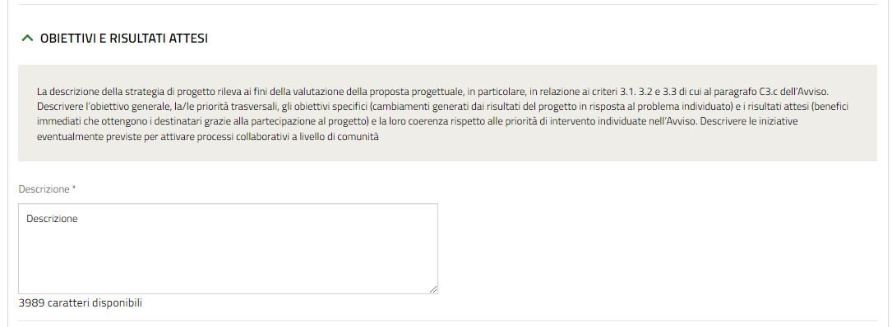
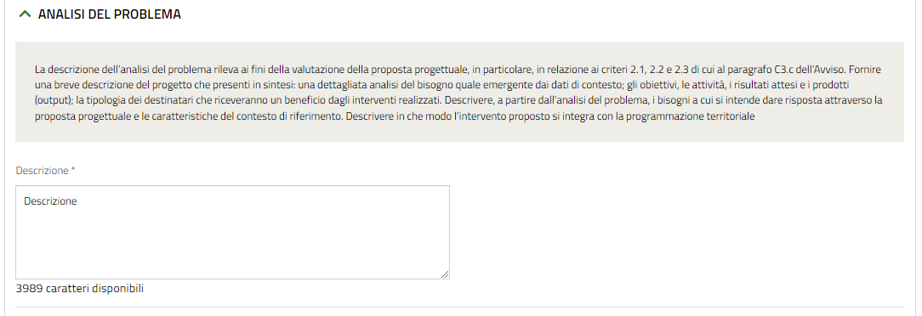
2 di 4 – PROGETTO

Slide 33
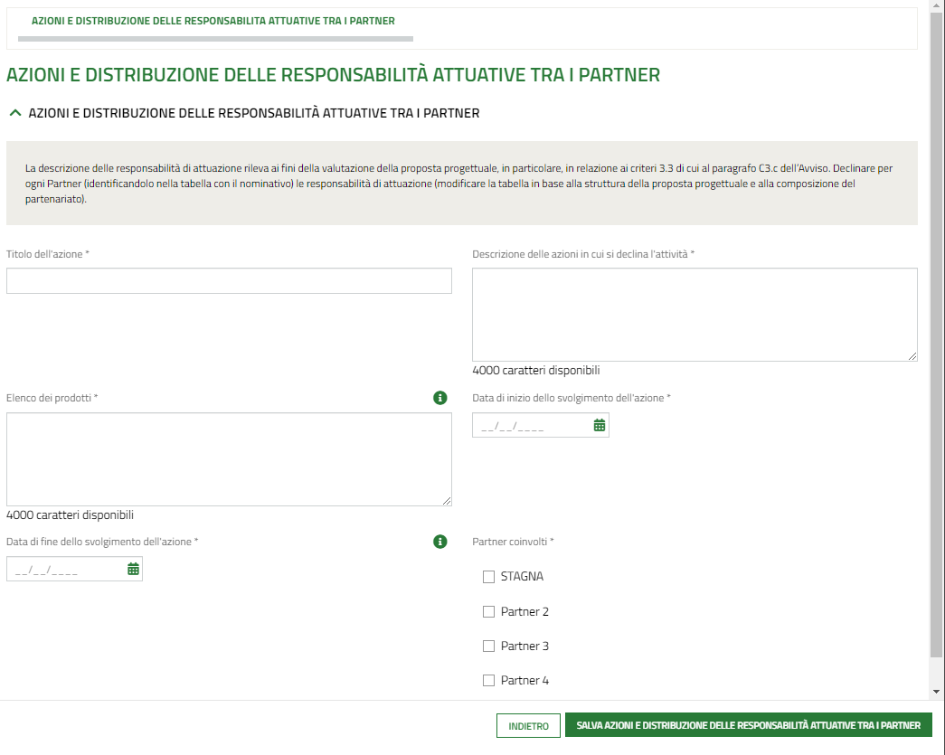
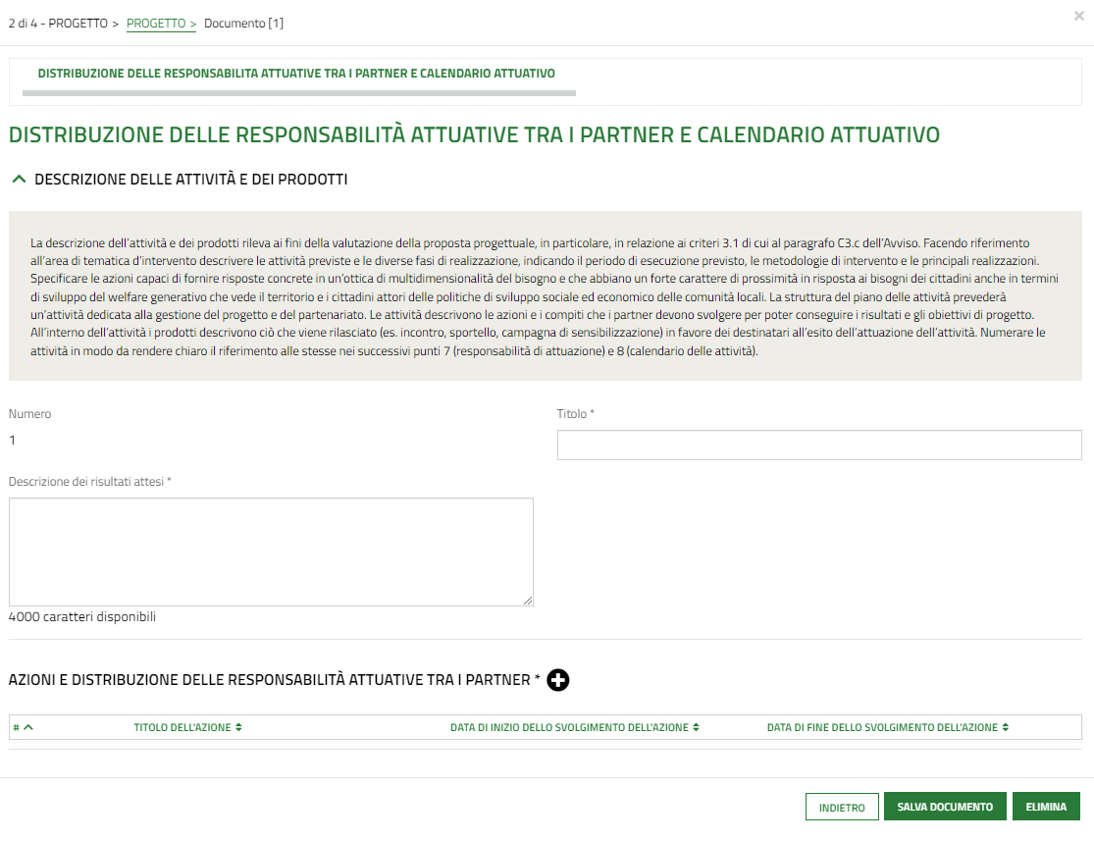
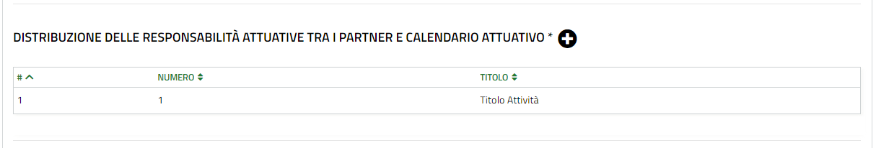
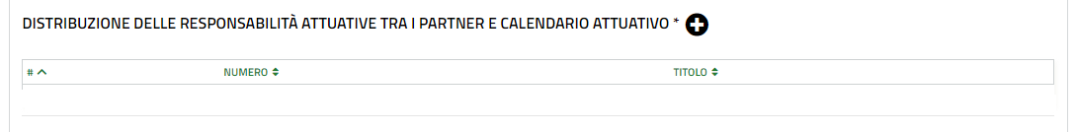
2 di 4 – PROGETTO

Slide 34




2 di 4 – PROGETTO

Slide 35




2 di 4 – PROGETTO

Slide 36

2 di 4 – PROGETTO

Slide 37




3 di 4 – DOCUMENTI

Slide 38



3 di 4 – DOCUMENTI

Slide 39

4 di 4 – INVIO AL PROTOCOLLO

Slide 41
Chiusura dei lavori
Domande?
BandoTerzoSettore2023@regione.lombardia.it

Slide 42
Grazie
Direzione Generale Famiglia, solidarietà sociale, disabilità, pari opportunità

